Slide 1
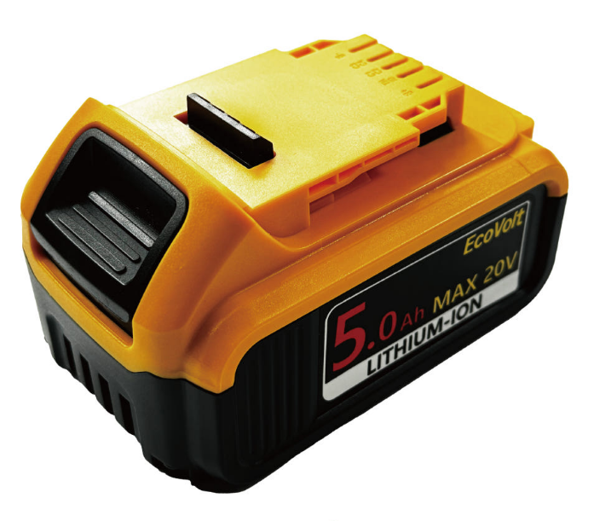
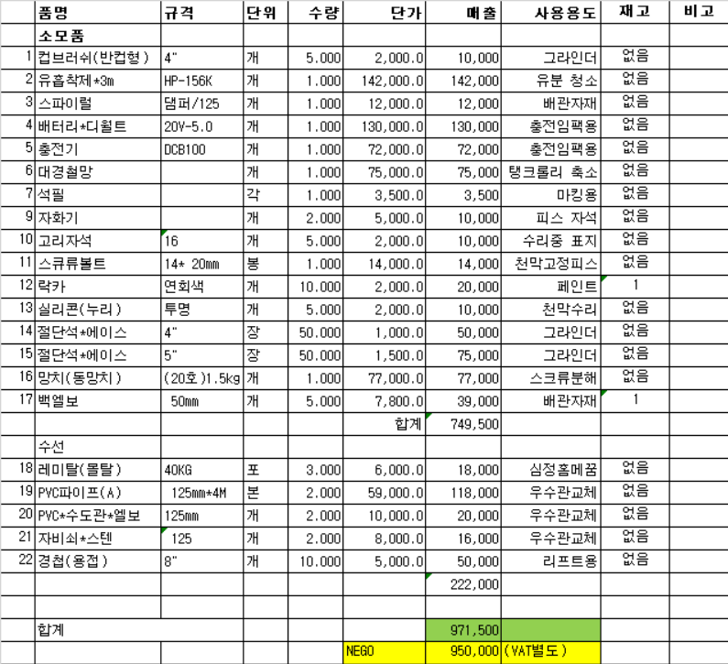
[ 보전(기계/설비) 설비보수용 자재 구매 – 보고일 : 4월 27일 ]
번호 | 구매내용 | 세부내용 | 구매금액 | 사 진
1 | 보전(기계/설비팀) 설비 보수용 자재구매 | ■ 사유 - 4월 설비보수용 자재 구매(신평철물) - 소모품 구매 : 디월트배터리외 15건 (749,500원) - 수선용 구매 : PVC파이프외 4건 (222,000원) - 첨부1. 4월 구매내역 ■ 전월 대비 증감현황 | 1,065,600
▶ 4월 구매내역

Slide 2
[ 전월 대비 증감현황 및 분석 ]
▶ 분석요약
전월비교 동일품목 구매없음
항목수 증가하였으나, 총 금액은
- 30,000감소
일회성 구매 품목 : 임팩충전용 밧데리 및 충전기(약 20만원)
매월 증감현황 기록으로 사용량
분석토록 할 예정임

